Slide 1
Neumann János
Élete

Slide 2
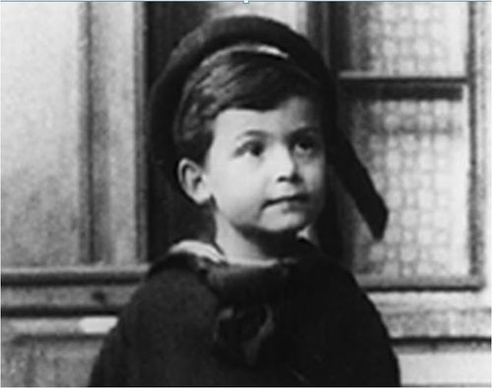
Gyerekkora
¤1903. december 28-án született első gyermekeként, zsidó családba Budapesten.
¤Testvérei Mihály és Miklós
¤Édesapja: Neumann Miksa
¤Édesanyja: Kann Mária
Cím: Fénykép, készítette: Ismeretlen a készítő, licenc: CC BY-NC-ND

Slide 3
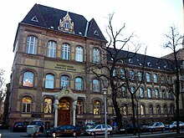
Tanulmányai, pályafutása
¤Neumann már tízéves kora előtt csodagyereknek számított, 1913-ban szülei beíratták a híres fasori Ágostai Hitvallású Evangélikus Főgimnáziumba.
¤1930-ban meghívták vendégprofesszornak az Egyesült államokba, a Princteoni Egyetemre. Hamarosan az egyetem professzora lett.
¤A második világháború idején addigi tevékenysége mellett bekapcsolódott a haditechnikai kutatásokba is.
Budapest-Fasori Evangélikus Gimnázium

Slide 4
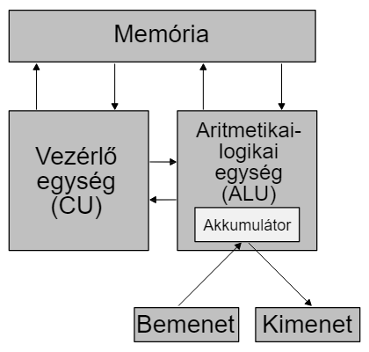
A Neumann-Gép
¤4 építőköve:
-aritmetikai-logikai egység
-kimenetek/bemenetek
-vezérlőegység
-memória

Slide 5
Neumann-elvek
¤Az elektronikus működésű számítógép aritmetikai és logikai műveletek elvégzésére legyen alkalmas.
¤Tárolt program alapján működjön.
¤A programokat és az adatokat közös tárolója legyen.
¤Sorosan dolgozza fel a program által meghatározott utasításokat.
¤A műveletek elvégzéséhez a kettes számrendszert használja.

Slide 6
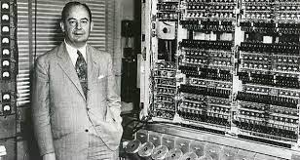
Első számítógép M.o-n
¤1957-ben elkészült az első hazai tervezésű számítógép. Kozma László építette a Műszaki Egyetemen, oktatási célra készült.
¤RAM memória 81 bájtos.
¤Tervhivatali mátrixokat számolt ki, bonyolult matematikai és nyelvészeti problémákat oldott meg és az akkor épülű Erzsébet híd statikai számításainak az ellenőrzését is el tudta végezni.

